Slide 1

CLASE 1
MÓDULO 4
Construir una aplicación web orientado a eventos y componentes utilizando Vue

Slide 2


Introducción a Vue
Framework de javascript progresivo
Para construir interfaces de usuario
Capaz de crear SPA

Slide 3
Historia de Vue
Creado por Evan You,ex desarrollador de Angular
Lanzado en el año 2014
Pensado para ser una biblioteca personal
La comunidad hizo que el proyecto creciera
Hoy es un de los Frameworks web más populares
Requiere conocimiento medio de HTML, CSS y JS

Slide 4
Vue
Trabaja con componentes
Un componente es una agrupación de código reutilizable HTML, CSS y JS
Los componentes permiten desarrollar proyectos modularizados y fáciles de escalar
Los componentes son fácilmente reemplazables

Slide 5
Instalación de Vue
CDN (Content delivery Network)
Tal como lo hicimos con Boostrap o jQuery.
Esta es la forma más simple de instalarlo.
Vue CLI (Command line interface)
Vue CLI es un generador de proyectos y es el enfoque más utilizado por los desarrolladores, el cual conoceremos en el próximo módulo.

Slide 6

Vue
¿Cómo enlazar Vue.js en un archivo HTML?
En el núcleo de Vue.js hay un sistema que nos permite presentar datos declarativamente al DOM utilizando una sintaxis sencilla. En la página oficial revisar la guía de comienzo:
https://es.vuejs.org/v2/guide/index.html
1.- Crear un archivo index.html e incluir el CDN de Vue:
<script src="https://cdn.jsdelivr.net/npm/vue/dist/vue.js"></script>

Slide 7
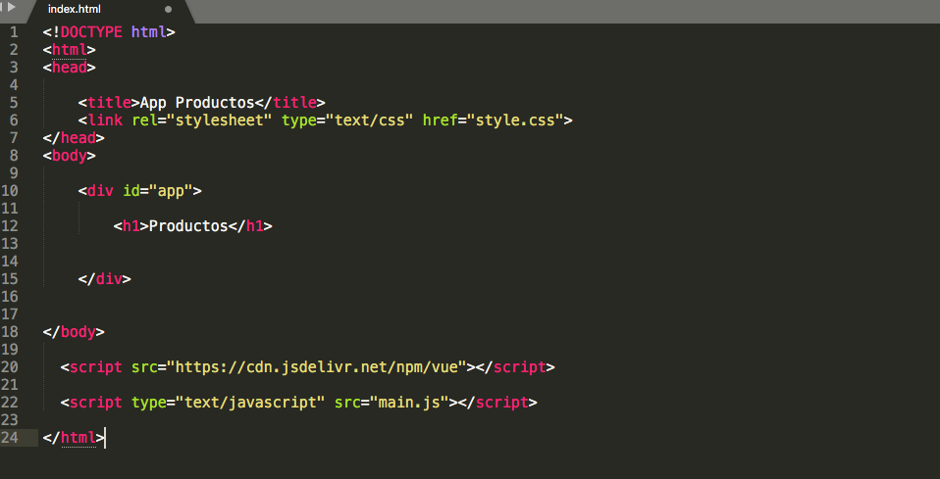
Vue
¿Cómo enlazar Vue.js en un archivo HTML?
Linea 20 – se enlaza código Vue, desde la página oficial.
Linea 22 – Se enlaza nuestro código javascript main.js

Slide 8
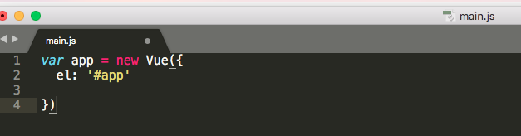
Vue
¿Cómo instanciar Vue.js en un archivo javascript?
Para poder empezar a trabajar con Vue, tenemos que crear una nueva instancia y pasar ciertas propiedades al objeto de configuración, entre ellas el elemento del DOM dónde vamos a renderizar o hacer uso de Vue. En este caso sería el <div> con el ID app: var app = new Vue({ el: '#app' })

Slide 9
Vue
¿Cómo mostrar los datos ?
Indicamos que nuestra instancia de Vue va a tener un tipo de dato llamado mensaje y que podemos manipular desde el código.
Para ello simplemente añadimos una nueva propiedad-objeto llamada data donde estarán todos las propiedades y/o modelos de datos que queramos utilizar en la vista
index.html
<div id="app">
<h1>{{mensaje}}</h1>
</div>
main.js
var app = new Vue({
el: '#app',
data: {
mensaje: "Bienvenido a Vue.js"
}
})

Slide 10

Realice la actividad de aprendizaje 1.

Slide 11


